Slide 1

第５９回社会福祉セミナー 令和５年７月９日(日）
講座③「攻めの公助」の事例に学ぶ
～ 自治体行政における挑戦 ～
港区保健福祉支援部高齢者支援課
高齢者福祉係長 藤 田 智
１

Slide 2
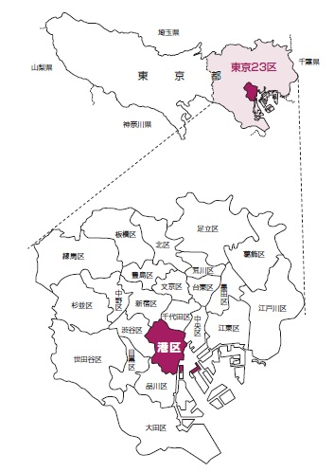
１ 港区の現状
●港区の特徴
港区の位置
東京都のほぼ南東部に位置しています。東は東京湾に面し、その北端で中央区に面し、北は千代田区と新宿区に、西は渋谷区、南は品川区、東は江東区にそれぞれ面しています。
港区の特徴
港区は、東西、南北など鉄道が走り、大きな駅が点在しています。昼間人口は、１００万人弱で、全国一と言われております。また、大使館数やホテル・旅館の客室数などが全国または都内でも１位となるほどのこともあり、経済活動の拠点ともいえる自治体です。
近年の港区
近年は、区内の各所で、再開発等による新しいまちと新しい駅が誕生するなど、進化を続けています。新たな行政需要等へ対応が必要と考えます。
２

Slide 3
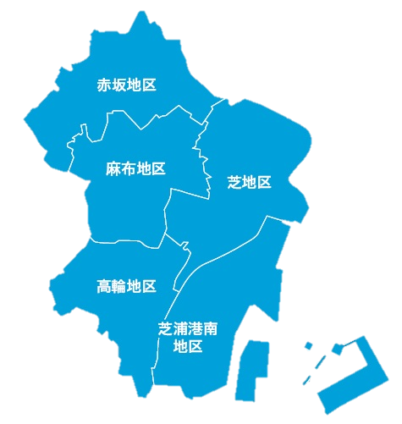
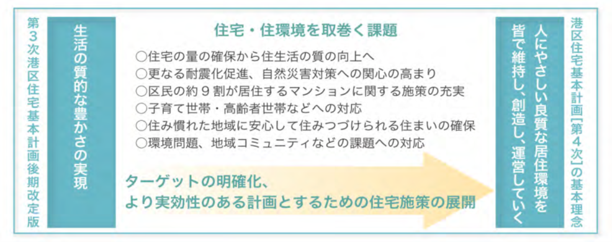
●港区の人口
住民基本台帳より 令和５年１月１日現在
●地域包括支援センター 5か所
●特別養護老人ホーム 9か所(区立３施設含む）
●介護認定者数 9,567人(令和4年 4月 1日現在）
●ひとり暮らし高齢者数 8,097人(令和5年 1月 １日現在）
▼港区住宅基本計画（平成31年3月策定）より抜粋
３

Slide 4
出典：港区政策創造研究所「港区人口推計」（令和５年３月）
●港区の人口推計
●要介護認定者数の推計（第８期介護保険事業計画より） 単位：人
令和３年度 | 令和４年度 | 令和５年度
9,536 | 9,840 | 10,133
４

Slide 5
２ ひとり暮らし高齢者等見守り推進事業（平成23年度事業開始）
ふれあい相談員が、区内のひとり暮らし高齢者等の居宅等を訪問し、福祉サービス等の相談を受け、必要なサービスや支援につなげることにより、在宅高齢者の福祉の増進を図ります。
平成22年
所在不明高齢者の問題
孤立死の問題
背景…
家族と地域の見守り力の脆弱化
高齢者の社会的孤立が深刻化
５

Slide 6





▲ ふれあい相談員の区民向けチラシ
・アウトリーチ
・原則、約束なしの訪問
訪問の対象
70歳以上のひとり暮らし高齢者
75歳以上の高齢者のみで構成する世帯
情報提供のあった65歳以上の高齢者
６

Slide 7
出典：港区の保健福祉令和４年度（2022年度）版 事業概要
事業実績
 | 平成29年度 | 平成30年度 | 令和元年度 | 令和２年度 | 令和３年度
訪問対象世帯（世帯） | 4,938 | 5,817 | 5,777 | 5,492 | 6,286
訪問世帯数（実数）（世帯） | 4,754 | 5,393 | 5,360 | 5,323 | 5,967
訪問率（％） | 96.3 | 92.7 | 92.8 | 96.9 | 94.9
訪問件数（延数）（件） | 13,082 | 12,138 | 11,709 | 3,377 | 4,208
相談件数（延数）（件） | 6,113 | 5,915 | 5,826 | 6,189 | 8,528
※訪問対象世帯は、介護保険や区の高齢者サービスの利用のないひとり暮らし高齢
者と高齢者のみ世帯です。
※訪問世帯数は、本人及び関係者と戸別訪問や電話訪問により見守りが実施できた
世帯数です。
※訪問率＝訪問世帯数／訪問対象世帯
※訪問件数は、戸別訪問数です。
７

Slide 8
訪問によって、つないだ先は・・・・・・・
・要介護認定の手続きにつなぐ
・地域包括支援センターにつなぐ
・医療機関の受診につなぐ
区のサービスの利用を促す
・緊急通報システム
・配食サービス
・救急医療情報キット
・ごみの戸別収集 など
このほか、地域との関わりを求める話の場合は、港区社会福祉協議会につなぎ、サロンなどを案内しています。
▲ ふれあい相談員の区民向けチラシ
８

Slide 9
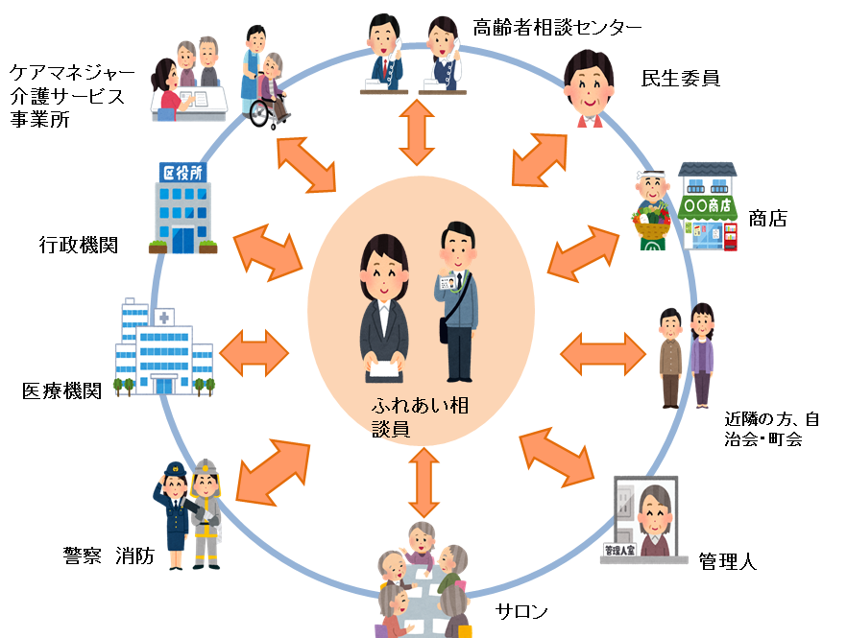
地域における見守りのネットワーク
ふれあい相談員
近隣の方、
自治会・町会
警 察 、 消 防
出典：港区地域保健福祉計画（令和3年2月）
９

Slide 10
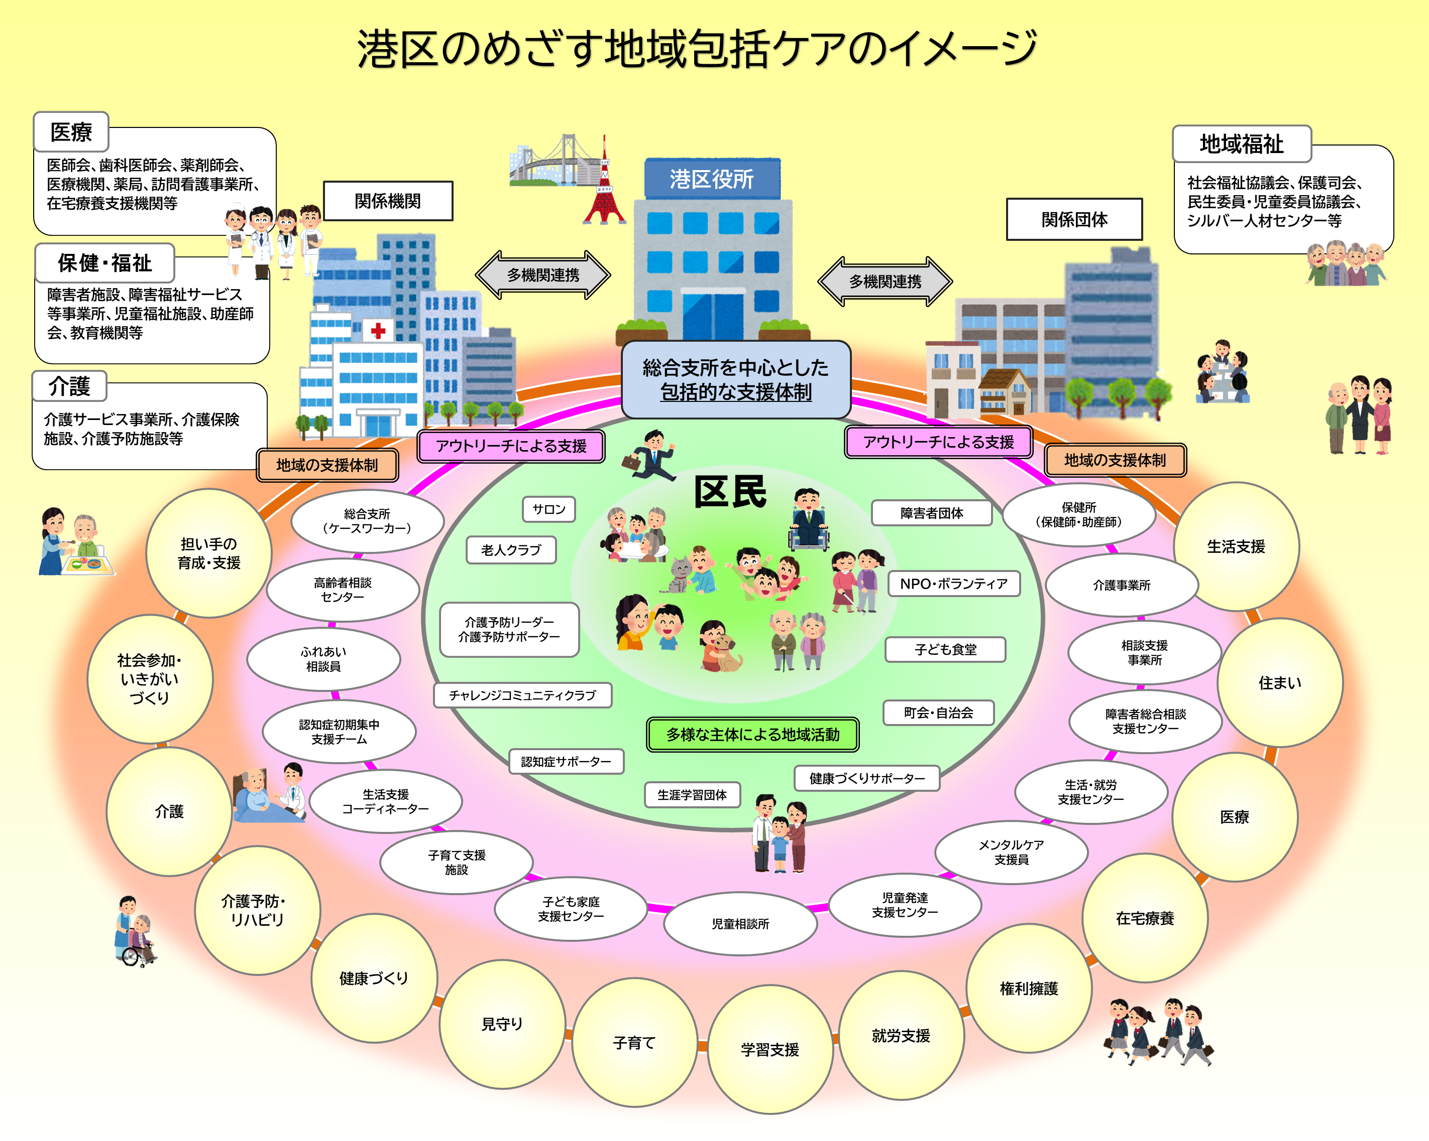
３ 港区の地域包括ケアの推進の取組
出典：港区地域保健福祉計画（令和3年2月）
１０

Slide 11
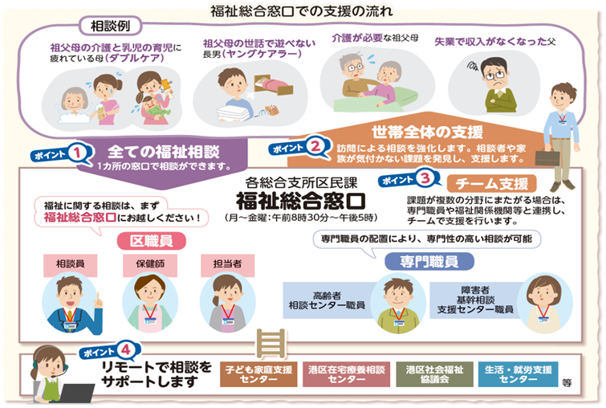
福祉総合窓口の設置について
経 過
家族構成や地域社会の変容等により、福祉に関する法律や制度の改正が進む一方、制度の対象とならない生活課題への対応や複合的な課題を抱える世帯への対応など、行政需要の多様化かつ複雑化に伴い、高齢、障害、子ども、生活困窮等の福祉分野ごとの支援では対応が困難なケースが浮き彫りになっています。
区は、これまでの総合支所による福祉分野ごとのサービス提供や相談体制から、分野横断的に対応する仕組みに転換し、福祉相談を包括的に捉え対応する機能を備えた福祉総合窓口の設置をめざすこととしました。
区がめざす福祉総合窓口
１ ワンストップで確実な支援に繋ぐ！
２ 相談者だけでなく、世帯まるごと支援
する！
３ 多機関・多職種が連携して支援する！
１１

Slide 12
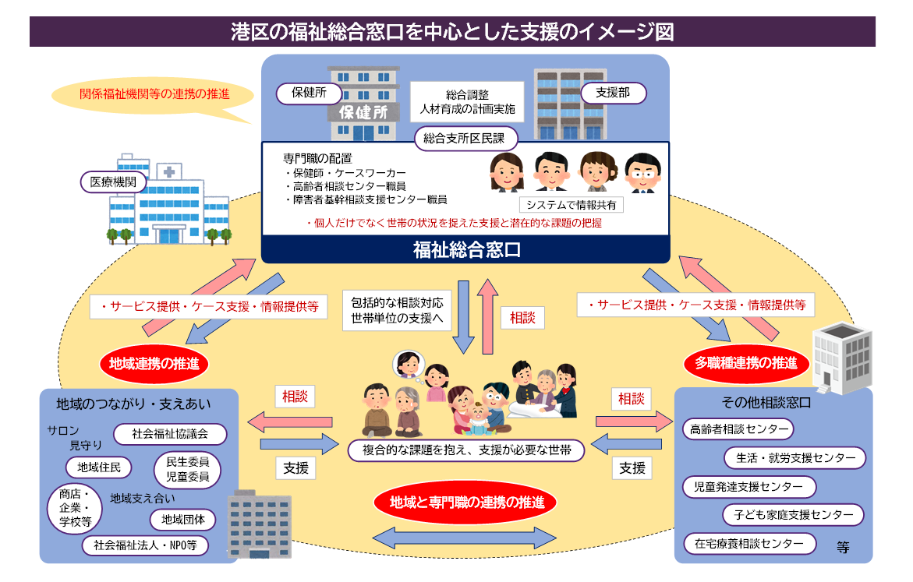
１２

Slide 13
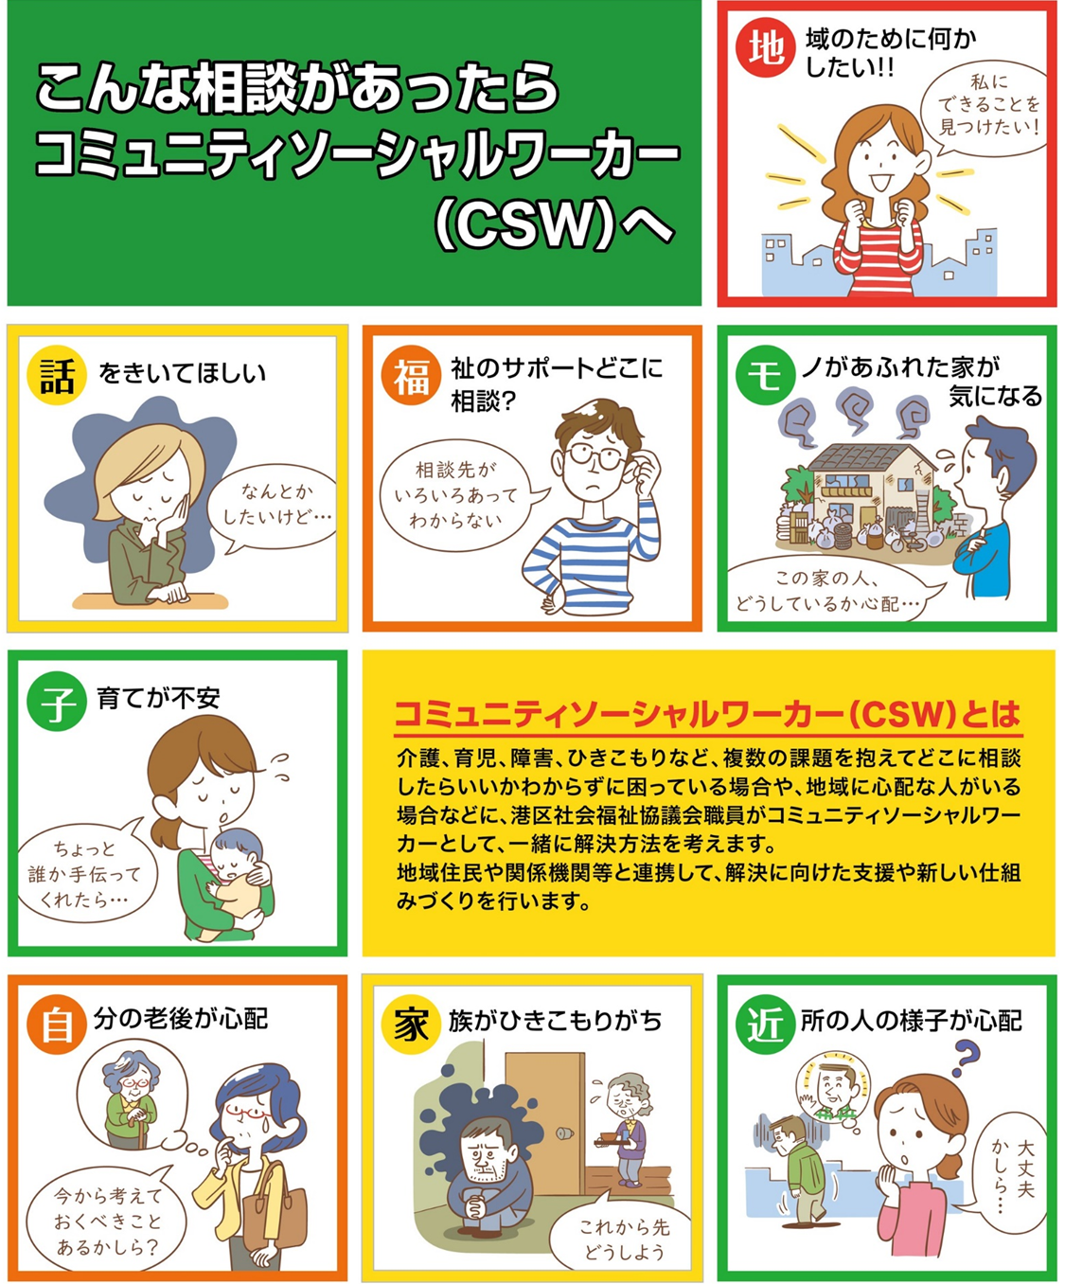
４ その他の取組について
港区全体の人口増とともに、高齢者数の増加が見込まれ、ひとり暮らし高齢者や高齢者のみ世帯への支援や認知症に関する支援など、高齢者施策等の充実が求められます。
港区社会福祉協議会では、コミュニティソーシャルワーカー（ CSW ）を配置しています。
介護、育児、障害、ひきこもりなど、複数の課題を抱えてどこに相談したらいいかわからずに困っている場合や、地域に心配している人がいる場合などに、港区社会福祉協議会職員がコミュニティソーシャルワーカー（ CSW ）として、一緒に解決方法を考えます。
対象者本人の年齢制限はなく、子育て世代、高齢者、障害者を問わず受け付けています。また、地域住民や関係機関等と連携して、解決に向けた支援や新しい仕組みづくり、地域でのネットワーク構築に向けた取組を進めます。
相談支援対応件数
（単位:件数）
▲港区社会福祉協議会作成のチラシ
出典：港区社会福祉協議会より情報提供
１３

